Slide 1
Web判讀介面說明
2020/5/21

Slide 2
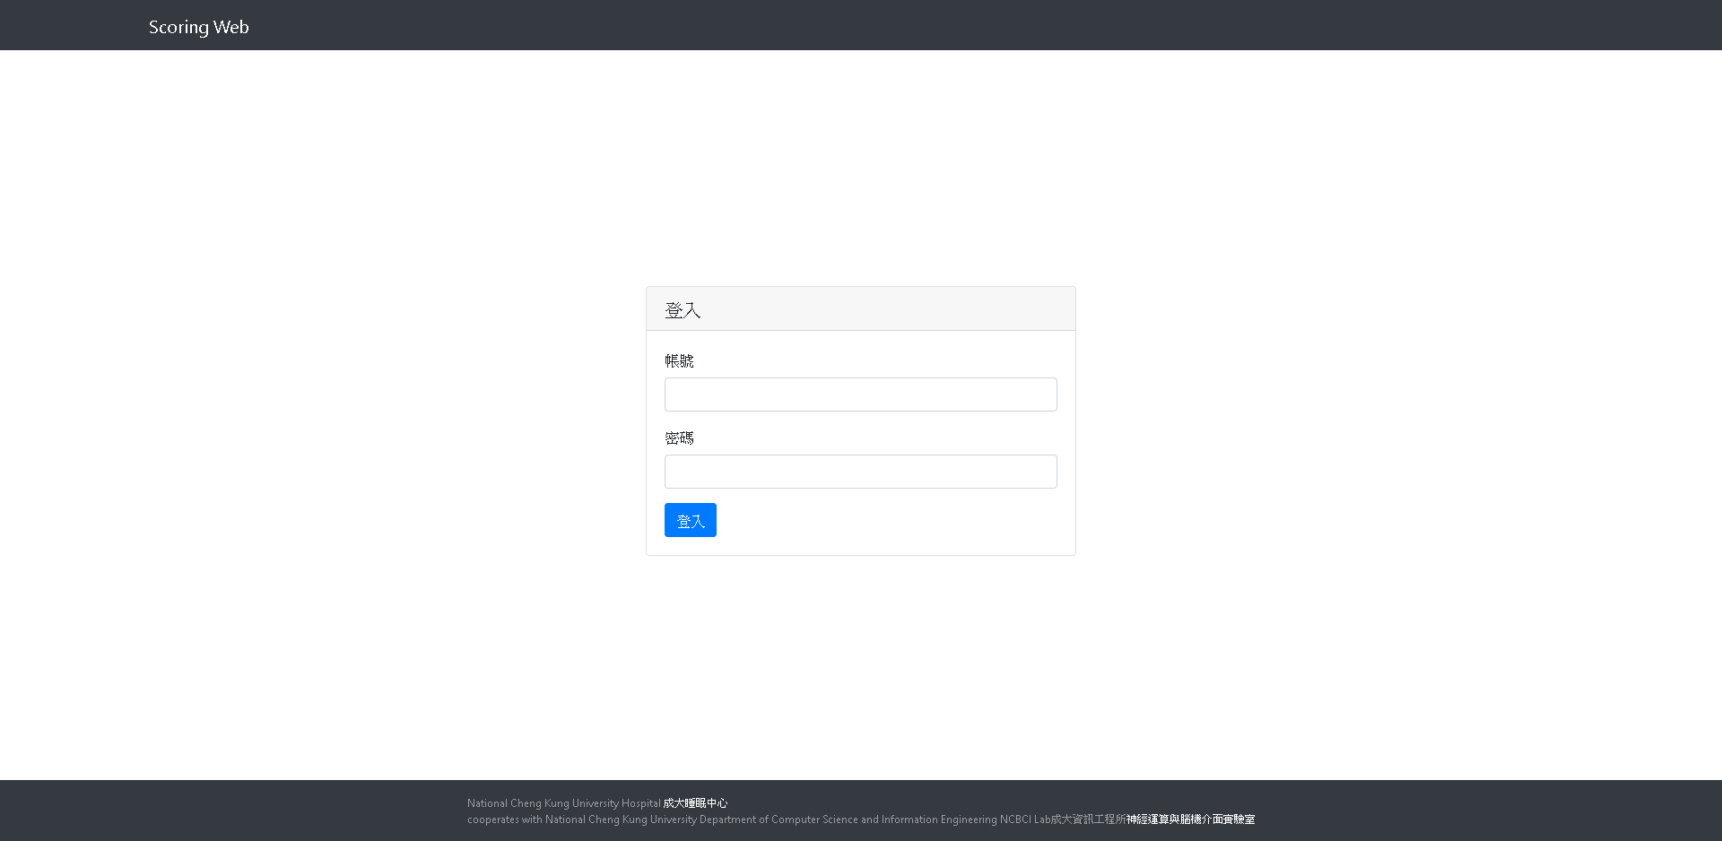
輸入帳號
輸入密碼
點擊登入

Slide 3
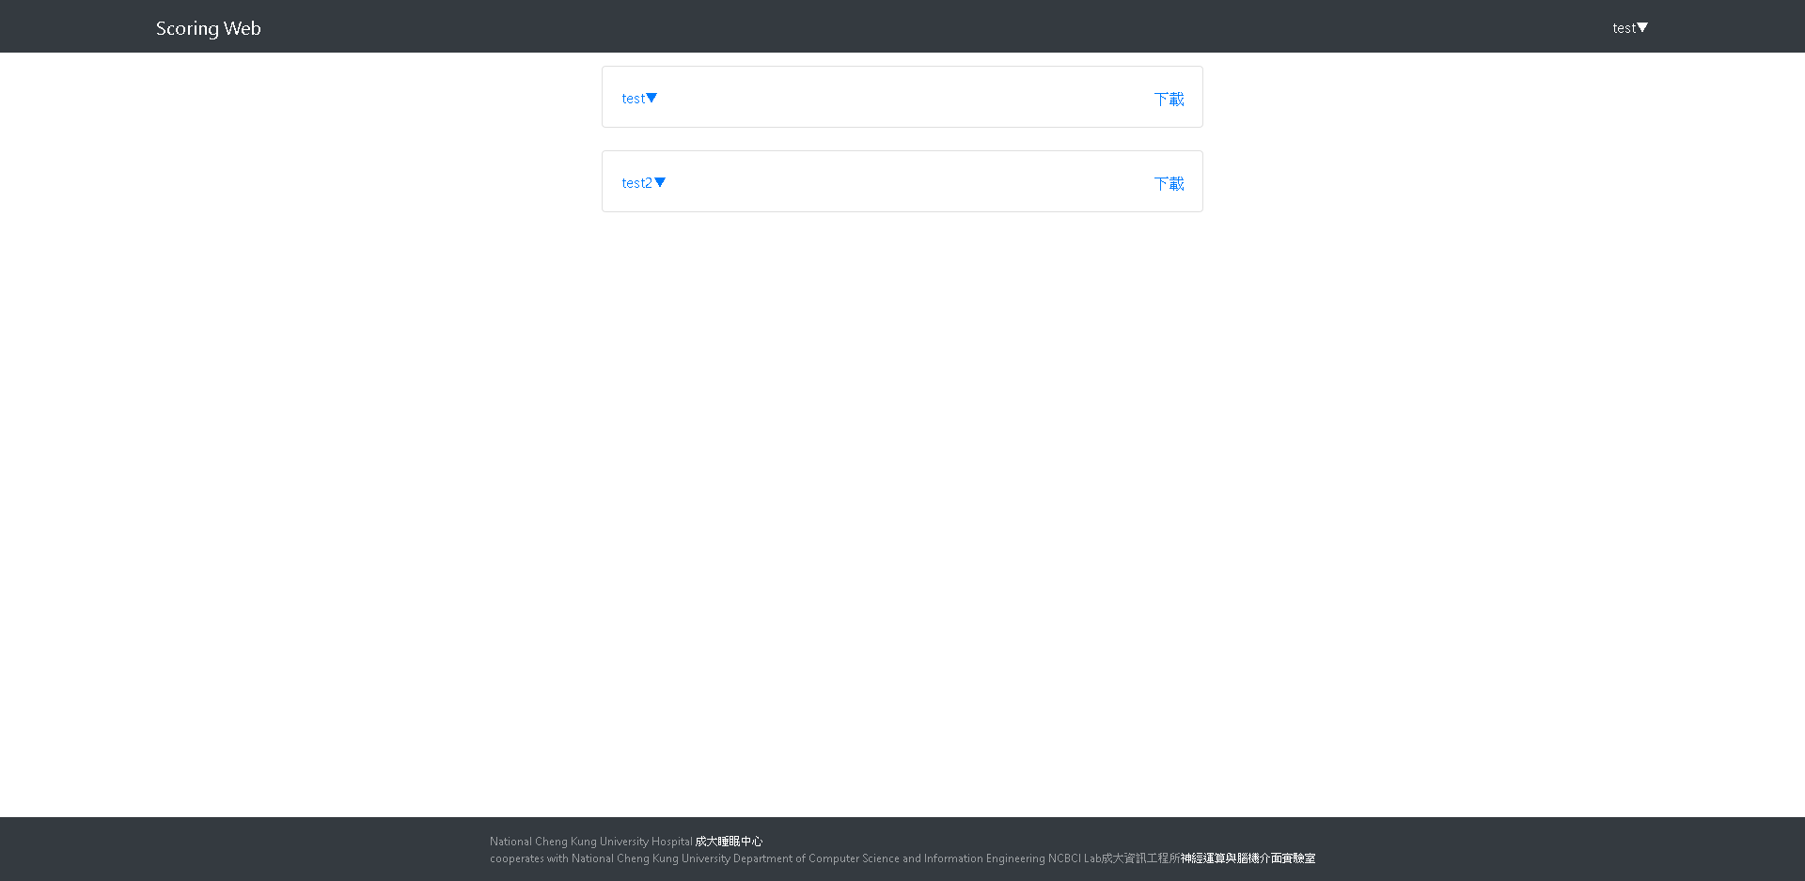
檔案名稱

Slide 4
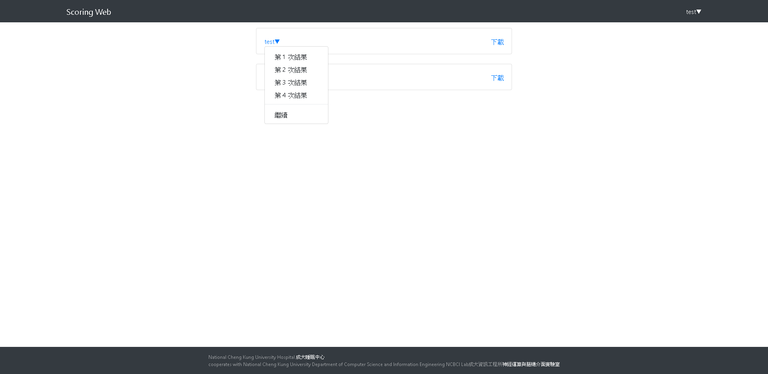
先前的結果(不可修改)
上次的暫存(可修改)

Slide 5
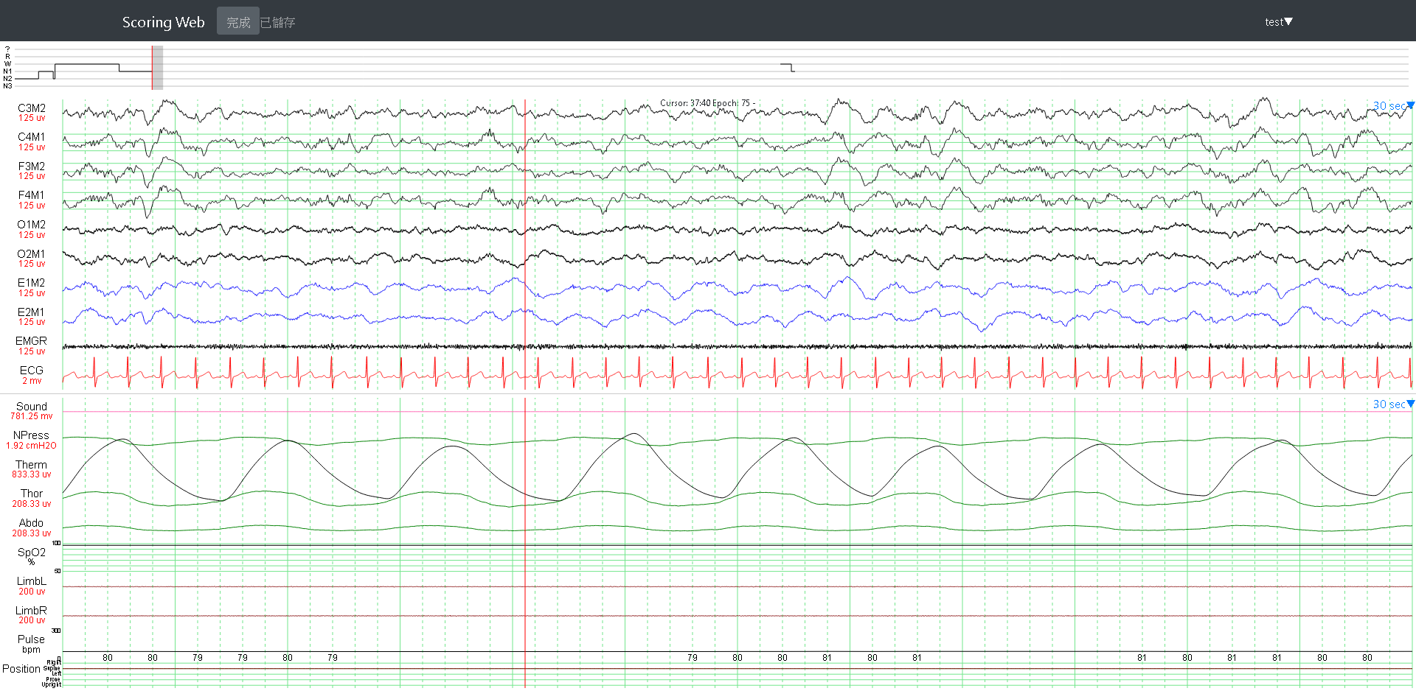
完成後不可修改
儲存的狀態
一頁所顯示的秒數
可選10秒、30秒
對上下進行縮放
一頁所顯示的秒數
可選30秒、1分鐘、2分鐘、5分鐘

Slide 6
操作 | 功能
數字鍵「0」、「`」 | Awake
數字鍵「1」 | N1
數字鍵「2」 | N2
數字鍵「3」 | N3
數字鍵「5」 | REM
「Page Down」、「→」、「↓」 | 下一頁
「Page Up」、「←」、「↑」 | 上一頁
滑鼠左鍵點選訊號 | 移動游標
滑鼠右鍵拖曳訊號 | 新增一個事件
滑鼠右鍵點選訊號 | 新增一個三秒的事件
滑鼠左鍵點選事件 | 詳細內容以及編輯事件
滑鼠左鍵拖曳事件邊界 | 修改事件時間範圍
滑鼠滾輪滾動訊號 | 訊號縮放
滑鼠左右鍵點選、拖曳Hypnogram | 跳到那個Epoch
滑鼠滾輪滾動Hypnogram | 跳到下一個或是上一個Epoch

Slide 7
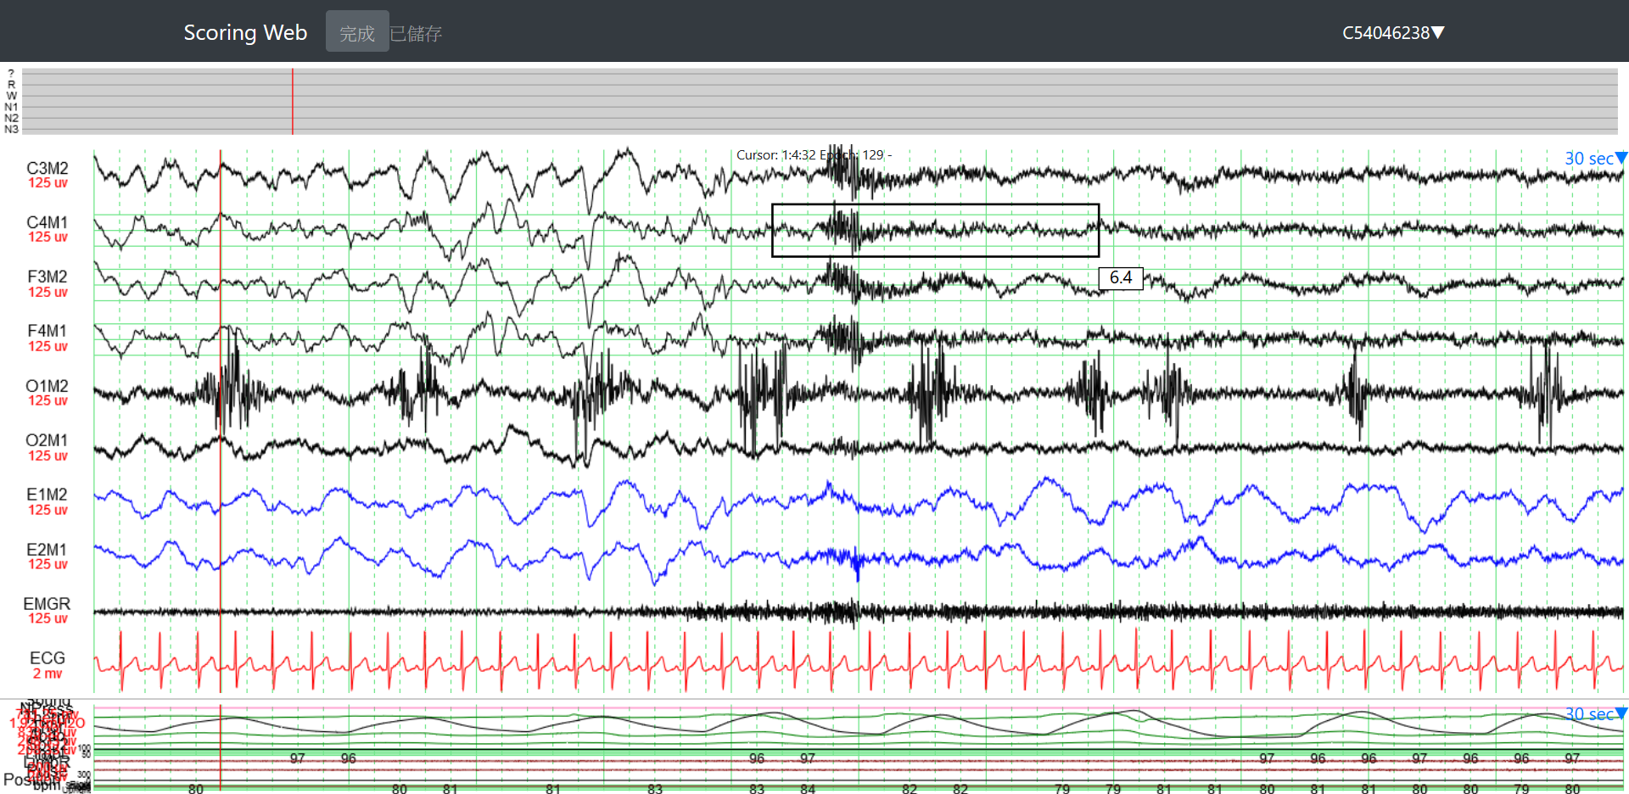

Arousal標記
滑鼠右鍵拖曳

Slide 8
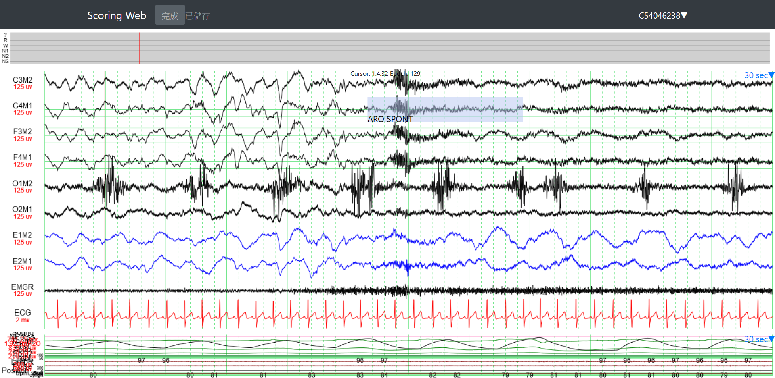
Arousal標記

Slide 9
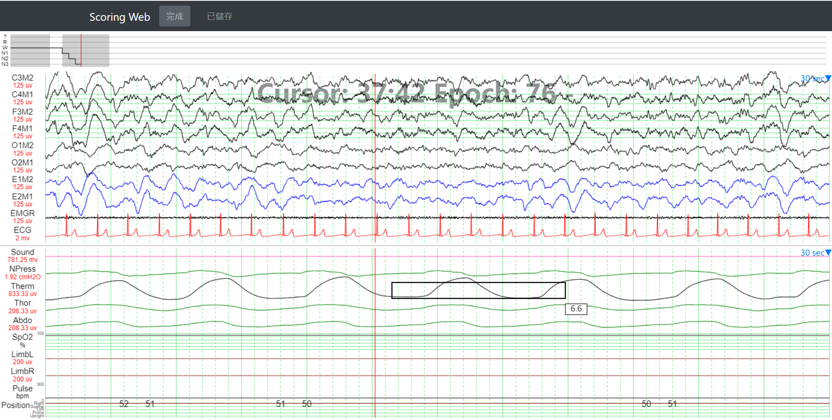
呼吸事件標記
滑鼠右鍵拖曳

Slide 10
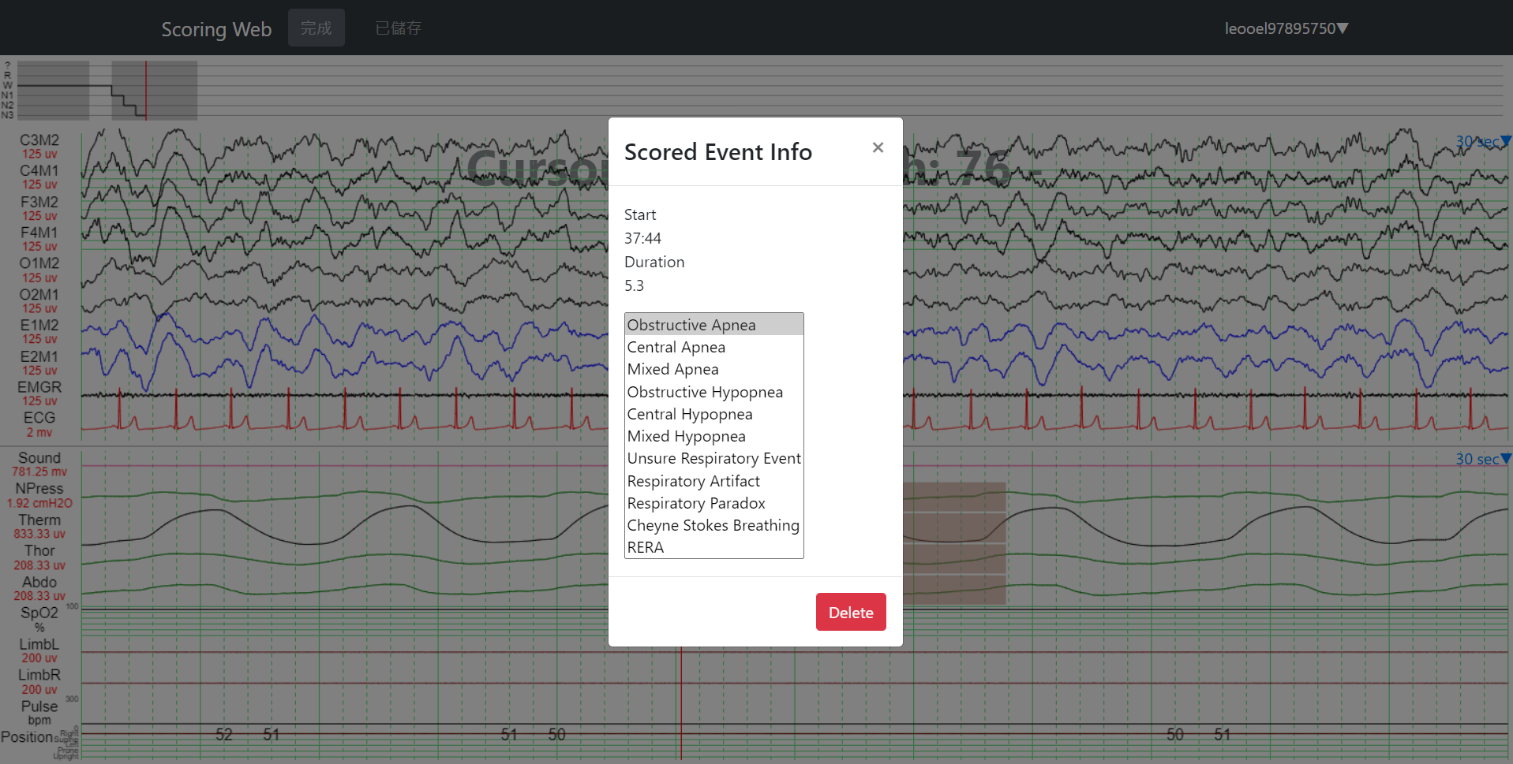
呼吸事件標記
選擇事件

Slide 11
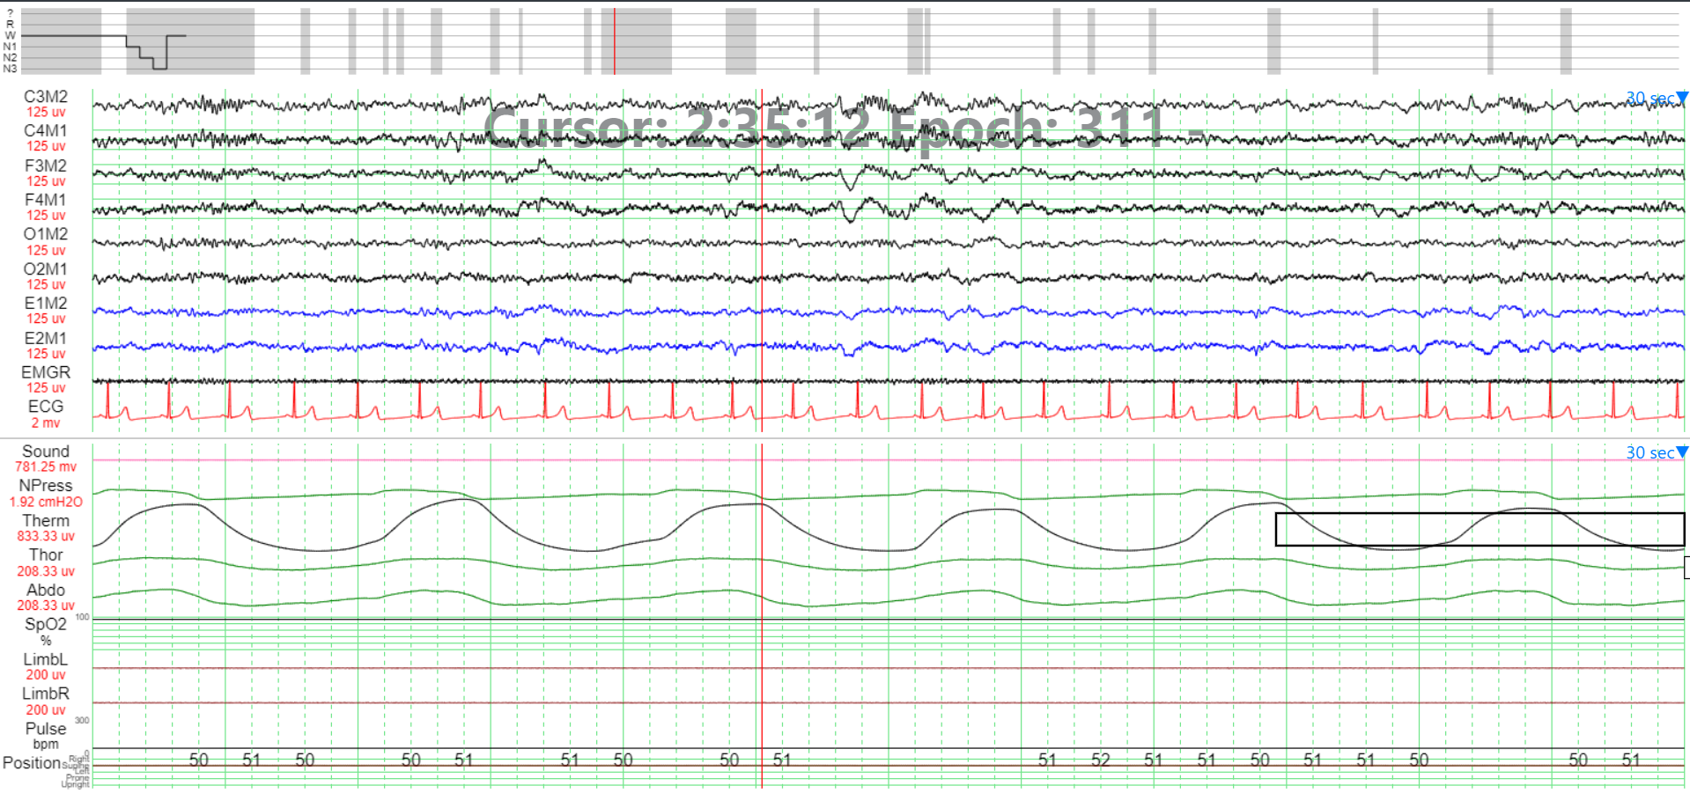
事件跨頁標記
滑鼠右鍵拖曳並拉到底

Slide 12
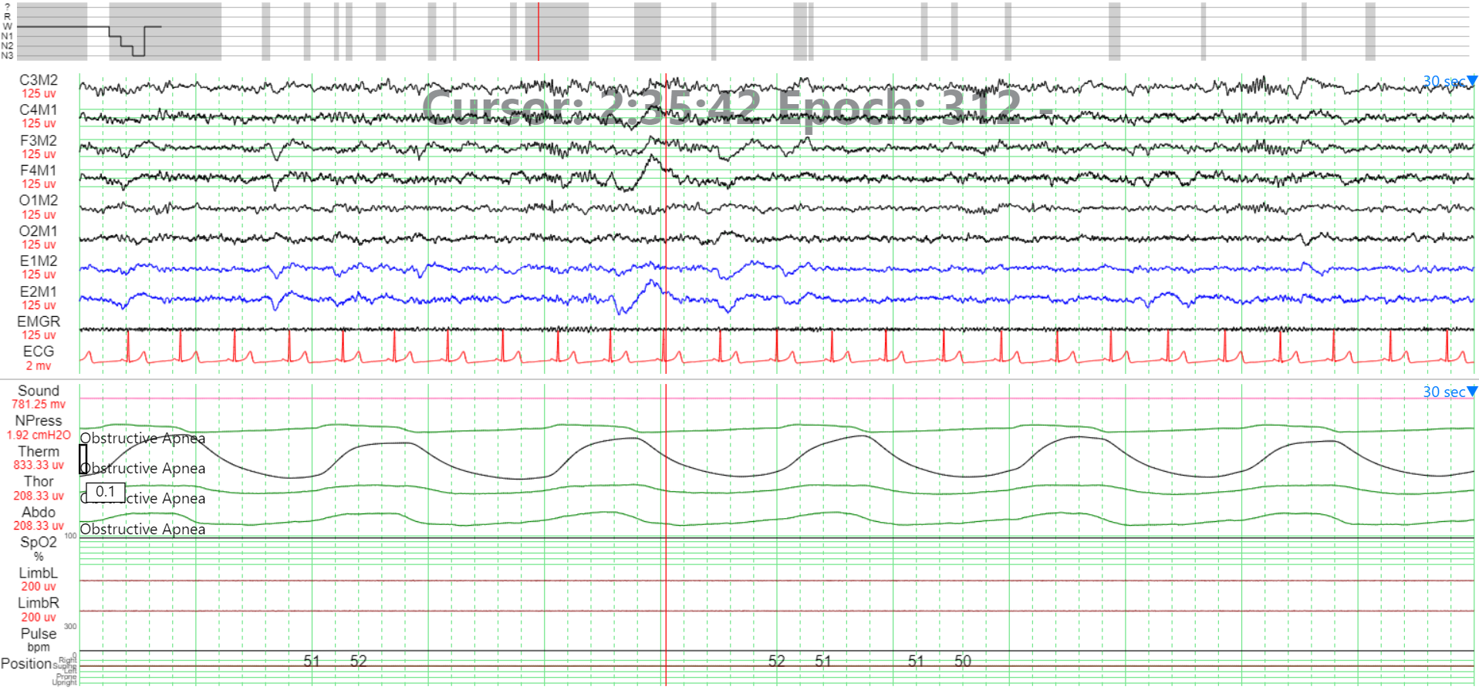
事件跨頁標記
隔頁開頭即出現可拖曳事件

Slide 13
注意事項
請使用Google Chrome或是Firefox，不支援IE
沒有設計共同編輯的功能，應避免同時使用多個分頁或是多台電腦同時判讀同一筆資料，這樣無法確保資料的正確性

